Slide 1
计算机组成与体系结构
Computer Organization and Architecture
天津大学智能与计算学部
计算机科学与技术学院

Slide 2
第二章：指令 -- 计算机的语言
Chapter 2: Instructions: Language of the Computer
指令集体系结构（ISA）概述
32位MIPS指令集体系结构
高级语言的机器级表示
其他常见指令集体系结构

Slide 3
第二章：指令 -- 计算机的语言
Chapter 2: Instructions: Language of the Computer
指令集体系结构（ISA）概述
32位MIPS指令集体系结构
高级语言的机器级表示
其他常见指令集体系结构

Slide 4
指令集体系结构
Instruction Set Architecture（ISA）
不同的处理器拥有不同的指令集
不同国家/种族的人使用不同的语言
思考题：为什么一个软件可以运行在装配有不同Intel处理器的个人电脑上？
思考题：为什么一个软件可以运行在装配有不同ARM处理器的安卓手机上？
兼容性

Slide 5
指令集体系结构
Instruction Set Architecture（ISA）
应用软件
软
件
操作系统、编译器、虚拟机
软硬件的分界面“承上启下”
指令集体系结构
微体系结构
硬
件
电路和器件
Notes:
从计算机的层次结构可以看出，ISA是软件系统和硬件系统的分界面，它将程序员编程时所需要了解的硬件细节从硬件系统中抽象出来，这样程序员只要面向ISA进行编程，开发出的软件就能运行在符合该ISA的所有计算机之上。而对于处理器设计者，只需要执照ISA进行硬件设计，就可保证符合该ISA的各种软件能够正常运行。所以说，ISA在计算机系统中起到了承上启下的作用。

Slide 6
指令集体系结构
Instruction Set Architecture（ISA）
指令集体系结构（ISA，也称指令系统），是对处理器硬件细节的抽象描述，即设计规范（大白话：用户手册），定义了处理器能够做什么，也是系统级程序员所能看到的处理器的属性。
ISA不仅仅定义了指令及其编码，还包括：
基本数据类型
寄存器
寻址模式
存储管理机制
异常和中断处理
运行时环境和运行级别控制
硬件的功能是通过ISA提供出来
软件按ISA规定使用硬件

Slide 7
指令集体系结构
Instruction Set Architecture（ISA）
指令集体系结构的基本设计原则：
兼容性：对软件的包容性，长时间保持不变（向前兼容），如ARM
通用性：对软件的易用性，编译器和程序员觉得好用
高效性：对硬件的易用性，便于CPU设计优化和不同性能的实现
安全性：对软硬件安全的支持，如提供保护模式（用户态/内核态）
Notes:
兼容性：指令系统的关键特性。 最好能在较长时间内保持指令系统不变并保持向前兼容。
通用性：通用 CPU 指令系统的功能必须完备。 而针对特定应用的专用处理器则不需要强调通用性
高效性：

Slide 8
指令集体系结构
Instruction Set Architecture（ISA）
指令集体系结构的影响因素：
工艺技术：早期 → 80/90's → 21世纪初
计算机体系结构：SIMD、多核、SIMT等
操作系统：虚拟存储、多进程、异常和中断、内核态和用户态等
编译技术：指令调度和寄存器数目、乘法指令、浮点处理等
应用程序：指令是从算法中抽象出的“公共算子”
Notes:
早期：计算机硬件非常昂贵, 简化硬件实现成为指令系统的主要任务。
到了 20 世纪八九十年代, 随着工艺技术的发展,从 32 位结构上升至 64 位结构以及增加多媒体指令等；随着 CPU 主频的快速提升,CPU 速度和存储器速度的差距逐渐变大, 为了弥补这个差距, 指令系统中增加预取指令将数据预取到高速缓存 (Cache) 甚至寄存器中。
当工艺能力和功耗密度导致 CPU 主频达到一定极限时, 多核结构成为主流, 这又导致指令系统的变化, 增加访存一致性和核间同步的支持。
因而指令系统随着应用 的需求而发展。 例如从早期的 8 位、 16 位到现在的 32 位、 64 位, 从早期的只支持定点到支持浮点, 从只支持通用指令到支持 SIMD 指令。

Slide 9
复杂指令系统
CISC
早期CPU都采用CISC指令系统，如Intel的x86系列
指令功能强大，甚至直接与高级语言对应（处理器速度慢）
指令长度可变，寻址方式复杂（主存容量有限、速度慢、价格贵）
简化了软件和编译器的设计，但增加了硬件设计的复杂度
程序中80%的指令只占指令集的20%，即“2-8”准则

Slide 10
精简指令系统
RISC
核心思路：简化（“轻装上阵”）
减少指令集中的指令种类；
采用简单的指令格式和寻址方式，指令长度固定；
大多数指令能在1个时钟周期内完成；
拥有更多的通用寄存器（IA32 -- 8个；MIPS32 -- 32个）；
除了load/store指令可以访问存储器，其它指令都不能访存；
硬件结构简单，采用硬布线逻辑，可通过流水线、多发射等技术提高主频和效率。
缺点：增加了编译器设计的复杂度，编译器优化作用更突显
Notes:
现代处理器对CISC和RISC进行了融合。例如Intel微处理器先将复杂指令分解为若干类似于RISC指令的微操作μops，然后采用RISC结构（如流水线、乱序等高效实现手段）实现这些微操作。而一些RISC处理器，也加入了一些功能强大的专用指令（如向量指令、多媒体指令等）。

Slide 11
超长指令字
VLIW
本质上来讲是多条同时执行的指令的组合，其“同时执行”的特征由编译器指定，无须硬件进行判断。
一个超长指令字（也称package/bundle）由多个互相不存在相关性的指令组成；
简化了硬件实现；
例如：Itanium（IA-64）将三条 41位定长指令合并为一条 128 位的“束”。
缺点：大大增加了编译器设计的复杂度。

Slide 12



















常见指令集体系结构
Common ISA
x86
ARM
POWER
SPARC
MIPS
RISC-V

Slide 13
数据类型
Data Type
不同指令集体系结构对应的数据类型
数据类型 | MIPS32 | AArch64 | RISCV64 | LA64 | LA32 | x86-32 | x86-64
char | Byte / 1 | Byte / 1 | Byte / 1 | Byte / 1 | Byte / 1 | Byte / 1 | Byte / 1
short | Halfword/2 | Halfword/2 | Halfword/2 | Halfword/2 | Halfword/2 | Word/2 | Word/2
int | Word/4 | Word/4 | Word/4 | Word/4 | Word/4 | Dword/4 | Dword/4
long | Word/4 | Dword/8 | Dword/8 | Dword/8 | Word/4 | Dword/4 | Qword/8
long long | Word/4 | Dword/8 | Dword/8 | Dword/8 | Word/4 | Dword/4 | Qword/8
float | Word/4 | Word/4 | Word/4 | Word/4 | Word/4 | Dword/4 | Dword/4
double | Dword/8 | Dword/8 | Dword/8 | Dword/8 | Dword/8 | Qword/8 | Qword/8
注：XX/XX表示类型名称/数据长度（单位：字节）
AArch64代表64位ARM指令集
LA32 和 LA64 分别是 32 位和 64 位 LoongArch 指令集
Notes:
在指令中表达数据类型有两种方法。 一种是由指令操作码来区分不同类型 ，另一种是将不同类型的标记 附在数据上

Slide 14
寄存器
Register
整数通用寄存器：应用程序员可见，用于存储整数。
浮点通用寄存器：应用程序员可见，用于存储浮点数。
专用特殊寄存器：应用程序员部分可见，仅用于专用指令或专用功能。
控制状态寄存器：系统程序员可见，用于控制指令执行的环境。

Slide 15
寄存器
Register
不同指令集体系结构中的整数通用寄存器的数量
指令集体系结构 | 整数通用寄存器数
x86-32 | 8
x86-64 | 16
Itanium（安腾） | 128
ARMv8 | 32位模式（AAarch32）和64位模式（AArch64）均为31
ARMv7 | 16位Thumb模式下7，32位模式下14
PowerPC | 32
SPARC | 32（包括“zero”）
MIPS32 | 32（包括“zero”）
RISCV32 | 32（包括“zero”）
RISCV64 | 32（包括“zero”）

Slide 16
指令系统的分类
Category of Instruction System
堆栈型：又称零地址指令，其操作数都在栈顶，在运算指令中不需要指定操作数，默认对栈顶数据进行运算并将结果压回栈顶。
累加器型：又称单地址指令，包含一个隐含操作数—累加器，另一个操作数在指令中指定, 结果写回累加器中。
寄存器型：现代指令系统
寄存器-存储器型：每个操作数都由指令显式指定，操作数为寄存器和内存单元。
寄存器-寄存器型：每个操作数也由指令显式指定, 但除了访存指令外的其他指令的操作数都只能是寄存器，也称为load-store型。
Notes:
根据指令使用数据的方式

Slide 17
指令系统的分类
Category of Instruction System
例：执行C = A + B的指令序列
其中A、B、C为不同的内存地址，R1、R2等为通用寄存器
堆栈型 | 累加器型 | 寄存器-存储器型 | 寄存器-寄存器型
PUSH A PUSH B ADD POP C | LOAD A ADD B STORE C | LOAD R1, A ADD R1, B STORE C, R1 | LOAD R1, A LOAD R2, B ADD R3, R1, R2 STORE C, R3
Notes:
早期的计算机经常使用堆栈型和累加器型指令系统, 主要目的是降低硬件实现的复杂度。除了 X86 还保留堆栈型和累加器型指令系统外, 当今的指令系统主要是寄存器型, 并且是寄存器-寄存器型。
寄存器的访问速度快, 便于编译器的调度优化, 并可以充分利用局部性原理, 大量的操作可以在寄存器中完成。 此外, 寄存器-寄存器型的另一个优势是寄存器之间的相关性容易判断, 容易实现流水线、 多发射和乱序执行等方法。

Slide 18
访存地址
Memory Address
地址对齐：指对该数据的访问起始地址是其数据长度的整数倍。
例如：访问4字节数据，访存地址的低两位都应为0。
对齐访问使硬件实现简单，但浪费空间，不灵活，软件负担重（比如串操作）。
若支持不对齐访问，硬件需要完成数据的拆分和拼合，硬件设计复杂。
大小端序：对于多字节数据的存储分为大端序和小端序。
Motorola的68000系列和IBM的System系列指令系统采用大端序。
X86、LoongArch等指令系统采用小端序。
ARM、SPARC和MIPS等指令系统同时支持大小端序。
不同机器使用不同大小端序带来严重的数据兼容问题。
Notes:
以 X86为代表的 CISC 指令集通常支持不对齐访问, RISC 类指令集在早期发展过程中为了简化硬件设计只支持对齐访问, 不对齐的地址访问将产生异常。 近些年来伴随着工艺和设计水平的提升,越来越多的 RISC 类指令也开始支持不对齐访问以减轻软件优化的负担。

Slide 19
寻址方式
Addressing Mode
常见寻址方式
寻址方式 | 格式 | 含义
寄存器寻址 | ADD R1, R2 | regs[R1] = regs[R1] + regs[R2]
立即数寻址 | ADD R1, #100 | regs[R1] = regs[R1] + 100
偏移量寻址 | ADD R1, 100( R2 ) | regs[R1] = regs[R1] + mem[100 + regs[R2]]
寄存器间接寻址 | ADD R1, ( R2 ) | regs[R1] = regs[R1] + mem[regs[R2]]
变址寻址 | ADD R1, ( R2 + R2 ) | regs[R1] = regs[R1] + mem[regs[R2] + regs[R3]]
绝对寻址 | ADD R1, ( 100 ) | regs[R1] =regs[R1] + mem[100]
存储器间接寻址 | ADD R1, @( R2 ) | regs[R1] =regs[R1] + mem[mem[regs[R2]]]
自增量寻址 | ADD R1, ( R2 ) + | regs[R1] =regs[R1] + mem[regs[R2]], regs[R2] =regs[R2] + d
自减量寻址 | ADD R1, - ( R2 ) | regs[R2] =regs[R2] - d, regs[R1] = regs[R1] + mem[regs[R2]]
比例变址寻址 | ADD R1, 100( R2 )( R3 ) | regs[R1] =regs[R1] + mem[100 + regs[R2] + regs[R3] ∗ d]
注：数组mem表示存储器，数组regs表示寄存器，mem[regs[Rn]]表示寄存器Rn的值作为地址访问的存储器值。
Notes:
寄存器寻址、立即数寻址和偏移量寻址是最常用的寻址方式，可兼顾硬件设计的简洁和寻址计算的高效。
随着工艺和设计水平的提升, 现代商用RISC类指令集也逐步增加所支持的寻址方式以进一步提升代码密度

Slide 20
指令操作和编码
Operation and Encoding of Instruction
运算指令：包括数据移动、加减乘除、 移位、 逻辑运算等。
访存指令：负责对存储器进行读写。
转移指令：用于控制程序的流向。
条件转移：判断条件再决定是否转移。
通常只在转移指令附近进行跳转，偏移量一般不超过16位。
条件判断两种方式：专用标志位（如x86）和直接比较寄存器（如MIPS32）。
无条件转移：无须判断条件直接转移。
转移地址：相对转移、绝对转移、直接转移和间接转移。
特殊指令：用于操作系统的特定用途。
Notes:
相对转移：程序计数器 ( PC) 加上一个偏移量作为转移目标地址
绝对转移：直接给出转移目标地址
直接转移：直接由指令得到转移地址
间接转移：需要由寄存器的内容得到转移目标地址。
程序中的 switch 语句、 函数指针、 虚函数调用和过程返回都属于间接转移。由于取指译码时不知道目标地址, 因此硬件结构设计时处理间接跳转比较麻烦。
X86 和 ARM 等指令集采用专用标志位方式, RISC- V 指令集则采用直接比较寄存器方式,MIPS 和 LoongArch 指令集中的整数条件转移指令采用直接比较寄存器方式, 而浮点条件转移指令则采用专用标志位方式。

Slide 21
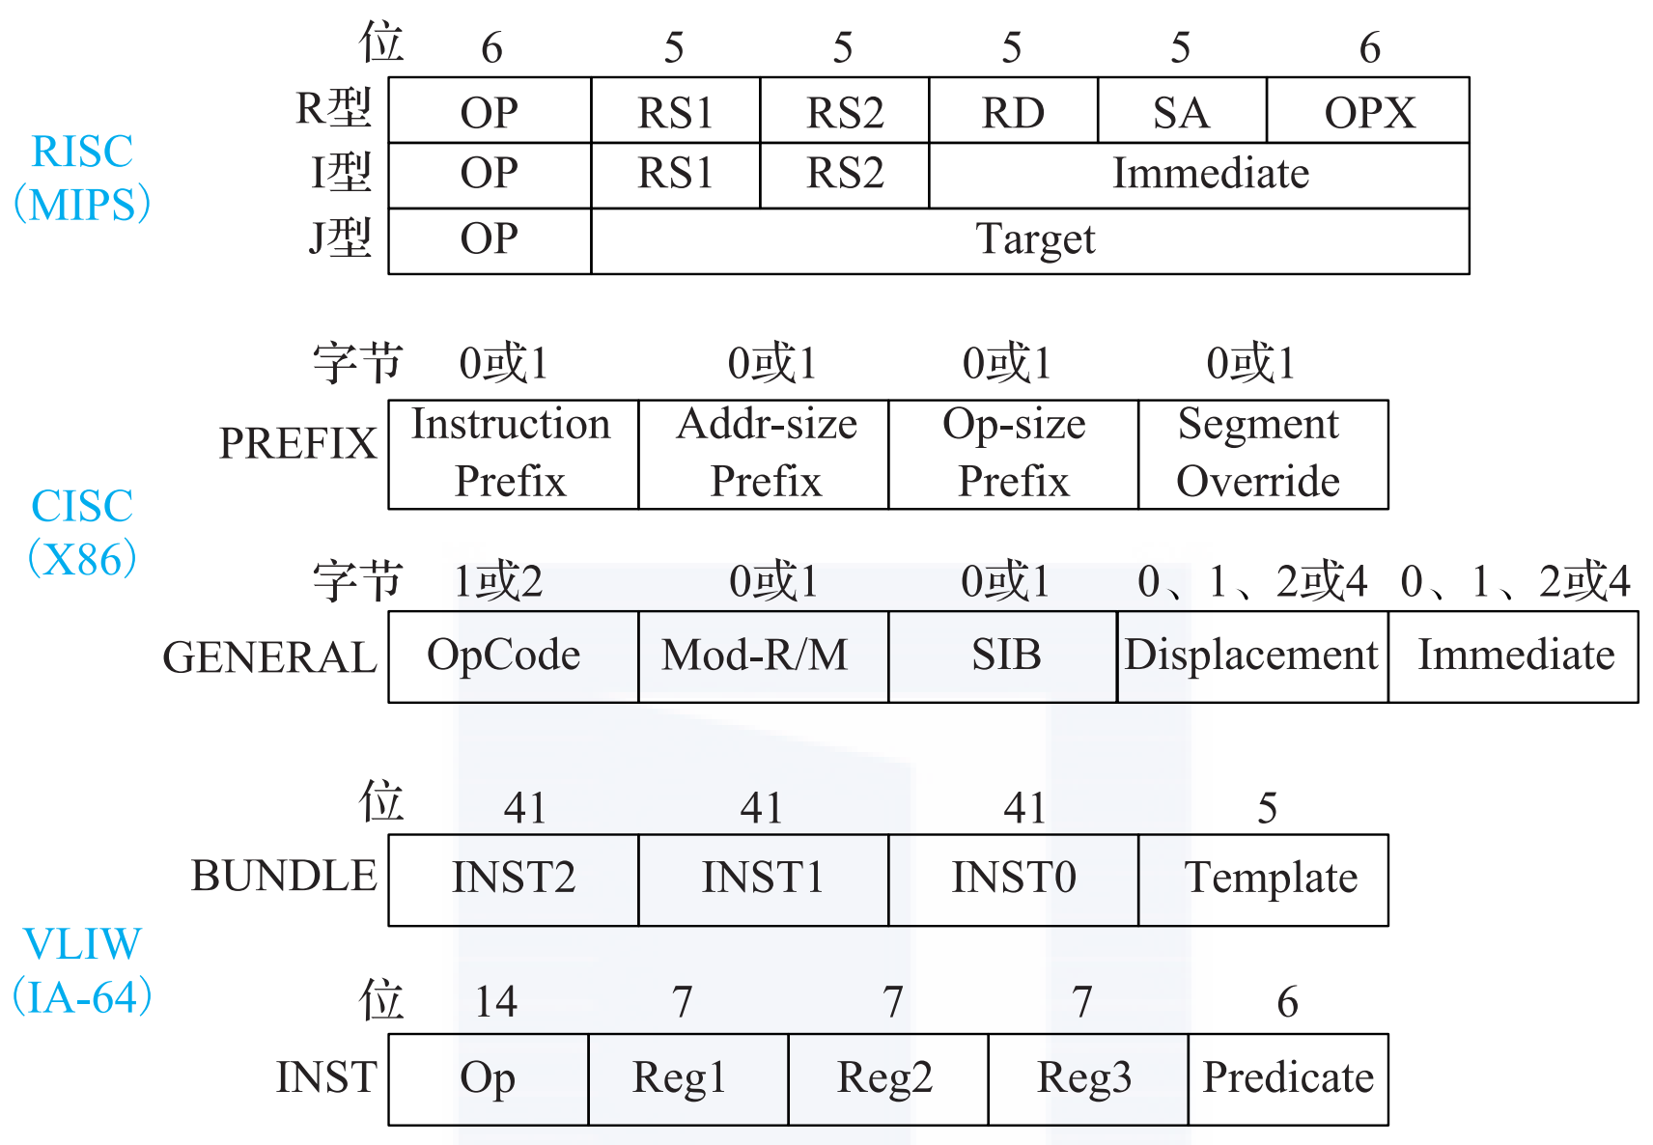
指令操作和编码
Operation and Encoding of Instruction
Notes:
CISC指令：指令码长度可变，其编码也比较自由。
RISC指令：指令码长度固定, 因此需要合理定义来保证各指令码能存放所需的操作码、寄存器号、立即数等元素。

Slide 22
指令集体系结构为什么重要？
Why ISA is important
指令集体系结构是计算机产业的枢纽，控制产业生态
如成千上万家企业参与到x86生态（x86是最好的ISA吗？）
指令体系结构是计算机软硬件的重要标准
一个人当然可以发明自己的语言，但是如何别人接受才是真正的问题
指令系统决定系统性能和实现复杂性等
如RISC、CISC
如32位/64位，媒体指令、向量指令等
Notes:
在计算机发展的几十年间，曾经出现过数量庞大的指令集，但最终被人们所接受的屈指可数。其根本原因并不是那些指令集不够出色，而是缺乏一套完善的生态体系，包括：成熟的编译器、操作系统、虚拟机、以及大量的应用软件件。这就好比一个人当然可以发明、使用自己的语言，但是如何与别人交流才是真正的问题。如果无法交流，再优秀的语言也注定会失败。因此，重新定义一套指令集并不难，难的是与之配套的编译器、操作系统、各种应用软件都需要重新编写，也就是重新构建生态体系，这样的工作量和难度都是巨大的。如果没有生态体系，再优秀的指令集体系结构也不会有人使用。

Slide 23
第二章：指令 -- 计算机的语言
Chapter 2: Instructions: Language of the Computer
指令集体系结构（ISA）概述
32位MIPS指令集体系结构
高级语言的机器级表示
其他常见指令集体系结构

Slide 24
32位MIPS指令集体系结构
32-bit MIPS ISA
数据类型
寄存器
指令格式
指令集及汇编程序（自学）
寻址方式

Slide 25
寄存器
Register
通用寄存器
共计32个，每个通用寄存器为32位
32个通用寄存器均为程序员可见的寄存器
专用寄存器
共3个，用于存储乘/除法结果的寄存器HI和LO，用于存放指令地址的PC寄存器
HI和LO寄存器对程序员可见；PC寄存器对程序员不可见，只能由硬件进行修改
系统控制寄存器
设置寄存器中的高16位，低16位清0
再使用后续指令设置低16位

Slide 26
寄存器
Register
通用寄存器
寄存器编号 | 助记符 | 使用约定
$0 | $zero | 硬连线全接低位，总是返回0
$1 | $at | 留作汇编器生成一些宏指令（合成指令）
$2, $3 | $v0, $v1 | 用于存放子程序的非浮点的返回值
$4 ~ $7 | $a0 ~ $a3 | 用于存放子程序调用时的前4个非浮点参数
$8 ~ $15 | $t0 ~ $t7 | 临时寄存器，子程序使用这些寄存器时不用保存和恢复，用来暂存计算的中间结果
$24, $25 | $t8, $t9 | 用法同t0 ~ t7
$16 ~ $23 | $s0 ~ $s7 | 子程序寄存器变量，改变这些寄存器值的子程序必须存储旧值，并在退出前恢复。
$26, $27 | $k0, $k1 | 由操作系统的异常或中断处理程序使用
$28 | $gp | 全局指针寄存器，使用它可以简单、方便地对全局或静态变量进行访问
$29 | $sp | 栈指针
$30 | $s8/$fp | 子程序用来做帧指针（frame pointer）
$31 | $ra | 用于存放子程序的返回地址

Slide 27
寄存器
Register
专用寄存器
HI寄存器（乘除结果高位寄存器）和LO寄存器（乘除结果低位寄存器）
它们是乘除法专用寄存器，都是32位
对于乘法，HI寄存器保存乘法结果的高32位，LO寄存器保存乘法结果的低32位
对于除法，HI寄存器保存除法结果的余数部分，LO寄存器保存除法结果的商部分
PC寄存器（程序计数器）
32位寄存器
对程序员不可见的，即无法通过指令显示的改变PC值，只能由处理器硬件自动更新

Slide 28
寄存器
Register
状态控制寄存器
协处理器CP0
配置处理器的工作状态：通过读写其内部寄存器来改变CPU的特性，如大小端等
高速缓存控制：用于控制、读、写缓存
异常控制：完成异常发生时的检测和处理
存储管理单元的控制：对系统的存储区域进行控制、管理和分配，如MMU、TLB
其他：如时钟、时间计数器、奇偶校验错误检测等
共有32个32位系统控制寄存器

Slide 29
指令格式
Instruction Format
I-型
R-型
J-型

Slide 30
指令格式
Instruction Format
I-型指令
32位指令字被划分为4个字段
op字段表示操作码
rs字段为寄存器编号，表示一个源操作数来自于寄存器
imm字段是一个16位立即数，表示另一个操作数，需要扩展至32位
rt字段表示目的寄存器的编号，用于存放指令运行结果

Slide 31
指令格式
Instruction Format
R-型指令
32位指令字被划分为6个字段
op字段表示操作码，通常为全0
func字段与op字段一起决定指令的功能
rs字段和rt字段为寄存器编号，表示两个源操作数来自于寄存器
rd字段表示目的寄存器的编号
sa字段只在移位指令中使用，表示移位位数，对于其它R-型指令sa字段为全0。

Slide 32
指令格式
Instruction Format
J-型指令
32位指令字被划分为2个字段
op字段表示操作码，用于确定指令的类型
instr_index字段用于产生跳转的目标地址

Slide 33
指令集和汇编程序
Instruction Set and Assembly
自学部分：智慧树 → 学习资源 → MIPS指令系统.pdf
教材附录A（重点关注A.1和A.2）
《计算机组成与实现》第三章3.5小节

Slide 34
寻址方式
Addressing Mode
立即数
I型指令提供了获取16位常数的方式
保证了指令的规整（均是32位），简化了硬件设计
32位常数如何处理？
加载立即数高半字指令（LUI）
设置寄存器中的高16位，低16位清0
再使用后续指令设置低16位
lui $s0, 61
0000 0000 0111 1101 0000 0000 0000 0000
ori $s0, $s0, 2304
0000 0000 0111 1101 0000 1001 0000 0000

Slide 35
寻址方式
Addressing Mode
分支指令
分支指令（I型指令）通常包括
操作码、两个寄存器、转移目标地址
分支指令倾向于转移到附近的指令（if/else结构、循环结构）
几乎所有循环和if语句的跳转距离都远远小于2¹⁶ 个字（SPEC 2006）
PC相对寻址（PC-relative addressing）
目标地址 = (PC + 4) + (offset << 2)
op
rs
rt
offset
6 bits
5 bits
5 bits
16 bits
Notes:
16位够不够？不够怎么办，引出基址+偏移，再引出基址选哪个寄存器

Slide 36
寻址方式
Addressing Mode
跳转指令
跳转指令（j 和 jal）的目标地址可能是代码段中的任何位置
应在指令中尽可能多的分配地址位（提供长地址）
伪直接寻址（Pseudo Direct jump addressing）
目标地址 = (PC + 4)_{31…28} || address << 2
op
address
6 bits
26 bits
拼接，不是加

Slide 37
寻址方式
Addressing Mode
远距离分支转移
分支转移目标的地址太远，超出了16位偏移所能表示的范围
解决办法：插入一条转移到分支目标地址的跳转指令，并将条件取反以便由分支指令决定是否跳过该跳转指令
beq $s0,$s1, L1（L1超出了16位偏移表示的范围）
↓
bne $s0,$s1, L2 j L1 L2: …

Slide 38
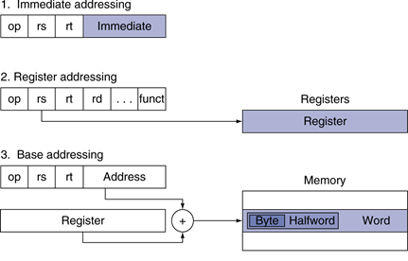
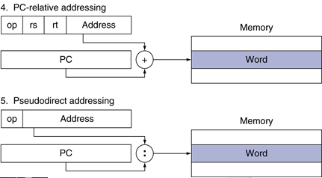
寻址方式总结
Addressing Mode Summary
确定操作数的地址
确定转移目标指令的地址

Slide 39
第二章：指令 -- 计算机的语言
Chapter 2: Instructions: Language of the Computer
指令集体系结构（ISA）概述
32位MIPS指令集体系结构
高级语言的机器级表示
其他常见指令集体系结构

Slide 40
高级语言的机器级表示
High Level Language Expression in Machine Level
选择结构
循环结构
函数调用
数组和指针

Slide 41
高级语言的机器级表示
High Level Language Expression in Machine Level
选择结构
循环结构
函数调用
数组和指针

Slide 42
条件分支
Conditional Branch
C语言可通过条件分支语句实现对于程序执行流程的控制
常用的条件分支语句包括三种：
if语句
if/else语句
switch/case语句

Slide 43
if和if/else语句
if and if/else statement
对于if语句，只有当条件condition满足时，if语句块中的语句才会执行；否则程序跳过if语句块继续执行
对于if/else语句，当条件condition满足时，执行if语句块中的语句；否则执行else语句块中的语句
if (condition) { if _statement }
other_statement
if (cond) { if _statement }
else { else_statement }

Slide 44
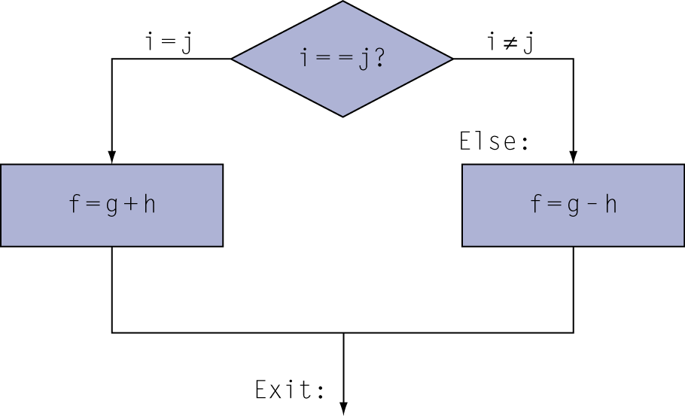
if和if/else语句
if and if/else statement
C代码：
if (i==j) f = g+h; else f = g-h;
f, g, … in $s0, $s1, …
MIPS汇编代码
bne $s3, $s4, ELSE add $s0, $s1, $s2 j Exit ELSE: sub $s0, $s1, $s2 EXIT: …
标号就是地址

Slide 45
if和if/else语句
if and if/else statement
. . .
if (i > j)
sum = a - offset;
else
sum = a + offset;
. . .
# 假设$s0 = i, $s1 = j, $t0 = sum, $t1 = a, $t2 = offset
. . .
slt $s1, $s1, $s0
beq $s1, $zero, ELSE # 如果i≤j，跳过if语句块
nop
sub $t0, $t1, $t2 # sum = a - offset
j EXIT
nop
ELSE:
add $t0, $t1, $t2 # sum = a + offset
EXIT:
. . .
C代码
汇编代码
Notes:
slt 、slti 、beq 、bne 和固定值0来创建所有的比较条件：相等、不等、小千、小于或等于、大于、大于或等于。

Slide 46
switch/case语句
switch/case statement
将switch语句中表达式的值逐个与case语句中的常量表达式进行比较，当表达式的值与某个常量表达式的值相等时，则执行其后的语句。若均不相等，则执行default后的语句
switch (expression) {
case constant-expression_1 : statement
case constant-expression_2 : statement
. . .
case constant-expression _N : statement
default : statement
}

Slide 47
switch/case语句
switch/case statement
var < 10
. . .
switch(var) {
case 10: sum = 100; break;
case 11: sum = 200; break;
case 12: sum = 350; break;
default: sum = 500;
}
. . .
# 假设$s0 = var, $t0 = sum
. . .
addi $s1, $zero, 10
beq $s0, $s1, CASE10
slti $s1, $s0, 10
bne $s1, $zero, DEFAULT
addi $s1, $zero, 11
beq $s0, $s1, CASE11
addi $s1, $zero, 12
beq $s0, $s1, CASE12
j DEFAULT
CASE10:
addi $t0, $zero, 100
j EXIT
CASE11:
addi $t0, $zero, 200
j EXIT
CASE12:
addi $t0, $zero, 350
j EXIT
DEFAULT:
addi $t0, $zero, 500
EXIT:
. . .
var > 12
C代码
汇编代码

Slide 48
switch/case语句
switch/case statement
switch/case语句的本质和存在的问题
其本质就是一连串if/else语句，可用于实现多路分支
但当需要判断的条件过多时，势必会影响程序的性能

Slide 49
switch/case语句
switch/case statement
基于“跳转表”的switch/case语句的机器级表示
. . .
switch(var) {
case 10: sum = 100; break;
case 11: sum = 200; break;
case 12: sum = 350; break;
case 13: sum = 500; break;
case 14: sum = 650; break;
default: sum = 1000;
}
. . .
C代码

Slide 50
switch/case语句
switch/case statement
基于“跳转表”的switch/case语句的机器级表示
# 假设$s0 = var, $t0 = sum
addiu $s0, $s0, -10
sltiu $t0, $s0, 5
beq $t0, $zero, DEFAULT
sll $t0, $s0, 0x2
addiu $t1, $zero, LUT
addu $t0, $t1, $t0
lw $t0, 0($t0)
jr $t0
CASE10:
addi $t0, $zero, 100
j EXIT
CASE11:
addi $t0, $zero, 200
j EXIT
CASE12:
addi $t0, $zero, 350
j EXIT
CASE13:
addi $t0, $zero, 500
j EXIT
CASE14:
addi $t0, $zero, 650
j EXIT
DEFAULT:
addi $t0, $zero, 1000
EXIT:
. . .
. . .
. . .
.align 4
LUT:
.word CASE10 # 索引为0
.word CASE11 # 索引为1
.word CASE12 # 索引为2
.word CASE13 # 索引为3
.word CASE14 # 索引为4
汇编代码

Slide 51
switch/case语句
switch/case statement
基于“跳转表”的switch/case语句的机器级表示
通过跳转表，不用依次判断每个条件，显著提高switch/case语句的条件判断效率
但当case的条件值相差较大时，如case10、case 100、case 1000等，采用跳转查找表势必浪费大量存储空间。因此，编译器仍然生成逐个进行条件判断的代码形式，而不会采用构造跳转表的方式来进行分支转移

Slide 52
分支指令的设计
Branch Instruction Design
分支指令中没有blt，bge等指令，为什么？
硬件实现<, ≥, … 比 =, ≠慢
这类指令过于复杂，可能会延长时钟周期时间或增加CPI
指令beq和bne属于经常性事件，这是一种设计权衡
Notes:
MIPS 体系结构没有提供“小于则分支”指令，因为这种指令过于复杂，它会延长时钟周期时间，或增加平均执行每条指令的周期数(CPI) 。两条更快的指令更加有用。

Slide 53
高级语言的机器级表示
High Level Language Expression in Machine Level
选择结构
循环结构
函数调用
数组和指针

Slide 54
循环
Loop
C语言可通过循环结构实现对一段代码的重复执行。
常用的循环语句包括三种：
while语句
do…while语句
for语句

Slide 55
while语句
while statement
重复执行循环体中的语句，直到不满足条件condition为止。
其本质仍然是分支语句
while (condition) {
loop_statement
}

Slide 56
while语句
while statement
C代码：
while (save[i] == k) i += 1;
i in $s3, k in $s5, address of int type array save in $s6
MIPS汇编代码
LOOP: sll $t1, $s3, 2 add $t1, $t1, $s6 lw $t0, 0($t1) bne $t0, $s5, EXIT addi $s3, $s3, 1 j LOOP EXIT: …

Slide 57
for语句
for statement
for循环与while类似，重复执行循环体中的语句，直到不满足条件condition为止
不同之处在于，for循环增加了一个循环变量，用于表示循环执行的次数。每次循环开始时判断循环条件condition是否满足，如果满足则执行循环体中的语句，并在每次循环结束时通过loop-operation表达式更新循环变量。
for ( init-expression; condition; loop-operation )
{loop_statement}

Slide 58
for语句
for statement
. . .
int sum = 0;
int i;
. . .
for (i = 1; i<= 100; i++) {
sum = sum + i;
}
. . .
# 假设$s0 = sum, $s1 = i
. . .
addi $s0, $zero, 0
addi $s1, $zero, 1
FOR:
slti $t0, $s1, 101
beq $t0, $zero, EXIT
nop
add $s0, $s0, $s1
addi $s1, $s1, 1
j FOR
nop
EXIT:
. . .
C代码
汇编代码

Slide 59
高级语言的机器级表示
High Level Language Expression in Machine Level
选择结构
循环结构
函数调用
数组和指针

Slide 60
函数（过程）
Function（Procedure）
为了是增加程序的复用性和可读性，通常把程序划分为若干模块，每个模块完成一项特定任务，称为函数，也称为过程。
return_type function_name( parameter list )
{
body of the function
}

Slide 61
函数的分类
Category of Procedure
按照是否还调用其它函数，可分为：
非叶函数
叶函数
按照调用关系（例如函数A调用函数B），可分为：
调用函数（caller），也就是函数A
被调用函数（callee），也就是函数B

Slide 62
现场
Scene
被调函数在执行过程中，不能破坏调用函数的处理器状态，即通用寄存器的值。
通用寄存器中的值称为现场。
如果被调函数的执行会破坏调用函数的现场，则需要将相应通用寄存器的值保存到存储器中，称为现场保护；在返回时，需要重新从存储器将现场值取回通用寄存器，称为现场恢复。
为什么需要保护现场？
所有函数共享一套通用寄存器

Slide 63
函数调用流程
Procedure Calling
调用函数A准备入口参数，并将其放在被调函数B可访问到的地方；
函数A将返回地址存放在特定地方（例如寄存器），然后转移到函数B；
函数B为函数A的现场和自己的局部变量分配存储空间（保护现场/分配空间）；
执行函数B的函数体；
函数B恢复函数A的现场，并销毁所有分配的存储空间；
B取出返回地址，转移到A继续执行

Slide 64
MIPS中函数调用的指令
Procedure Call Instructions in MIPS
使用JAL指令进行函数调用，即把对程序的控制权从调用函数转移给被调函数
将返回地址保存到$ra寄存器（31号寄存器）
将程序计数器PC的值设置为被调函数的入口地址
使用JR指令完成函数返回，从而将控制权从被调函数转移给调用函数
从$ra寄存器中取出返回地址，并送入程序计数器PC

Slide 65
MIPS中寄存器使用约定
Register Usage in MIPS
如果入口参数的个数不多于4个，则使用通用寄存器$a0 ~ $a3从左向右传递参数列表中的参数
如果入口参数的个数大于4，则头4个参数仍然保存在寄存器$a0 ~ $a3中，其它多余的参数存入存储器。
函数调用的返回结果保存在通用寄存器$v0和$v1中：
若返回值的位宽低于32位，则使用寄存器$v0保存返回结果
若返回值为双精度浮点型数据（64位），则使用寄存器$v0和$v1进行保存

Slide 66
MIPS中寄存器使用约定
Register Usage in MIPS
对于现场保护，MIPS规定由调用函数和被调函数共同协作完成
如果寄存器的值由调用函数保存到存储器中，则称之为调用函数保存寄存器（caller-save）
如果寄存器的值由被调用函数保存到存储器中，则称之为被调函数保存寄存器（callee-save）

Slide 67
MIPS中寄存器使用约定
Register Usage in MIPS
对于调用函数保存寄存器，被调函数可以直接使用它们，而不用将它们的值保存到存储器中。也就是说，如果调用函数在从被调函数返回后还要使用这些寄存器的话，需要在转移到被调函数前先保存它们的值，并在返回后先恢复它们的值再使用。
对于被调函数保存寄存器，被调函数需要先将它们的值保存到存储器中再使用，并在返回调用函数之前先恢复这些寄存器的值。

Slide 68
MIPS中寄存器使用约定
Register Usage in MIPS
调用函数保存寄存器 | 被调函数保存寄存器
$t0 ~ $t9（$8 ~ $15, $24, $25） | $s0 ~ $s7（$16 ~ $23）
$a0 ~ $a3（$4 ~ $7） | $ra（$31）
$v0 ~ $v1（$2 ~ $3） | $sp，$fp/$s8（$29, $30）*
*：$fp和$s8都可表示寄存器$30，在后文中统一使用$s8

Slide 69
调用栈
Stack of Procedure Calling
每调用一次函数，就会在栈中为其分配存储空间以保存相关信息
入口参数（多于4个）、需要保护的现场、非静态局部变量
存放某个程序正在运行的所有函数的信息的栈被称为调用栈
每个函数所对应的栈被称为栈帧（stack frame）
在MIPS ISA中，寄存器$sp（$29）为栈指针寄存器，指向当前栈中的最低可寻址单元，称为栈顶。寄存器$fp/$s8（$30）为帧指针寄存器，指向栈底（由编译器决定其操作方式）。

Slide 70
调用栈
Stack of Procedure Calling
将调用函数保存寄存器的值存入到自己的栈帧中；为入口参数分配栈空间；执行JAL指令转移到被调函数执行。
将当前栈指针寄存器$sp向下移动n个字节，形成被调函数的栈帧。
将返回地址（如需要）、$s8的旧值、被调函数保存寄存器、局部变量等信息压入栈中。
恢复现场；销毁被调函数栈帧；执行JR指令返回调用函数执行
1
2
4
3

Slide 71
函数调用实例
An Example of Procedure Calling
int caller( ) {
int temp1 = 36;
int temp2 = 64;
int temp3 = 55;
int temp4 = 23;
int temp5 = 75;
int result;
result = callee(temp1, temp2, temp3, temp4, temp5);
return result;
}
int callee (int a, int b, int c, int d, int e){
return ((a + b) - (c + d)) * e;
}
调用函数
被调函数

Slide 72
函数调用实例
An Example of Procedure Calling
函数Caller的机器级表示（1）
$s8
caller:
addiu $sp, $sp, -56
sw $ra, 52($sp)
sw $s8, 48($sp)
move $s8, $sp
li $v0, 36
sw $v0, 24($s8)
li $v0, 64
sw $v0, 28($s8)
li $v0,55
sw $v0, 32($s8)
li $v0, 23
sw $v0, 36($s8)
li $v0, 75
sw $v0, 40($s8)
$sp
寄存器$ra（返回地址）
+52
寄存器$s8（旧值）
+48
+44
temp5 = 75
+40
temp4 = 23
+36
temp3 = 55
+32
temp2 = 64
+28
temp1 = 36
+24
+20
+16
+12
+ 8
+ 4
+ 0

Slide 73
函数调用实例
An Example of Procedure Calling
函数Caller的机器级表示（2）
lw $v0, 40($s8)
sw $v0, 16($sp)
lw $a0, 24($s8)
lw $a1, 28($s8)
lw $a2, 32($s8)
lw $a3, 36($s8)
jal callee
nop
sw $v0, 44($s8)
lw $v0, 44($s8)
move $sp, $s8
lw $ra, 52($sp) # 获得caller返回地址
lw $s8, 48($sp) # 恢复调用函数的帧指针
addiu $sp, $sp, 56 # 销毁当前栈帧
寄存器$ra（返回地址）
+52
寄存器$s8（旧值）
+48
result =((a + b) - (c + d)) * e
+44
temp5 = 75
+40
temp4 = 23
+36
temp3 = 55
+32
temp2 = 64
+28
temp1 = 36
+24
+20
入口参数e = 75
+16
入口参数d（预留）
+12
入口参数c（预留）
+ 8
入口参数b（预留）
+ 4
$s8
入口参数a（预留）
+ 0
$sp
Skip

Slide 74
函数调用实例
An Example of Procedure Calling
函数Caller的机器级表示（3）
# ((a + b) - (c + d)) * e
callee:
addiu $sp, $sp, -8
sw $s8, 4($sp)
move $s8, $sp
addu $v0, $a0, $a1 # $v0 = a + b
addu $v1, $a2, $a3 # $v1 = c + d
subu $v0, $v0, $v1 # $v0 = $v0 - $v1
lw $v1, 24($s8) # $v1 = e
mult $v0, $v1 # $v0 * e
mflo $v0 # 返回值存入$v0
move $sp, $s8
lw $s8, 4($sp)
addiu $sp, $sp, 8
jr $ra # $ra=返回caller地址
入口参数e = 75
+24
入口参数d（预留）
+20
入口参数c（预留）
+16
入口参数b（预留）
+12
$s8
入口参数a（预留）
+ 8
$sp
寄存器$s8（caller中的旧值）
+ 4
+ 0

Slide 75
递归函数调用实例
An Example of Recursive Procedure Calling
int factorial (int n) {
if (n < 2)
return 1;
else
return (n * factorial(n - 1));
}
调用函数/被调函数

Slide 76
递归函数调用实例
An Example of Recursive Procedure Calling
递归函数调用的机器级表示
factorial(n - 1)
factorial
10: addiu $sp, $sp, -24
14: sw $ra, 20($sp)
18: sw $s8, 16($sp)
1c: move $s8, $sp
20: sw $a0, 24($s8)
24: lw $v0, 24($s8)
28: slti $v0, $v0, 2
2c: beq $v0, $zero, ELSE
30: li $v0, 1
34: j DONE
ELSE:
38: lw $v0, 24($s8)
3c: addiu $v0, $v0, -1
40: move $a0, $v0
44: jal factorial
48: move $v1, $v0
4c: lw $v0, 24($s8)
50: mult $v1, $v0
54: mflo $v0
DONE:
58: lw $ra, 20($sp)
5c: lw $s8, 16($sp)
60: addiu $sp, $sp,24
64: jr $ra
n * factorial(n - 1)
计算参数“n-1”
汇编代码

Slide 77
递归函数调用实例
An Example of Recursive Procedure Calling
递归函数调用栈的变化情况

Slide 78
函数调用的总结
Summary of Procedure Calling
参数小于5个时，通过寄存器$a0 ~ $a3传递参数，但在当前栈帧中仍然为其保留空间；参数大于等于5个时，多出的通过栈传递
返回值保存在寄存器$v0中
通过指令JAL完成函数调用，同时将返回地址保存到$ra寄存器中
通过指令JR完成函数返回

Slide 79
函数调用的总结
Summary of Procedure Calling
进入被调函数之后，完成如下准备工作：
形成新的栈帧（ addiu $sp, $sp, -N ），N表示当前栈帧的大小
将帧指针$s8旧值压入栈中，以确保调用结束后可以恢复调用函数的栈底
如果被调函数不是叶函数，还需要将$ra寄存器的值压入栈中，以确保正确返回
在函数调用返回之前，完成如下结束工作：
将帧指针$s8的旧值出栈，恢复调用函数的栈底
销毁当前栈帧（ addiu $sp, $sp, N ），N表示当前栈帧的大小
如果被调用函数不是叶函数，还需要将返回地址出栈，存入寄存器$ra

Slide 80
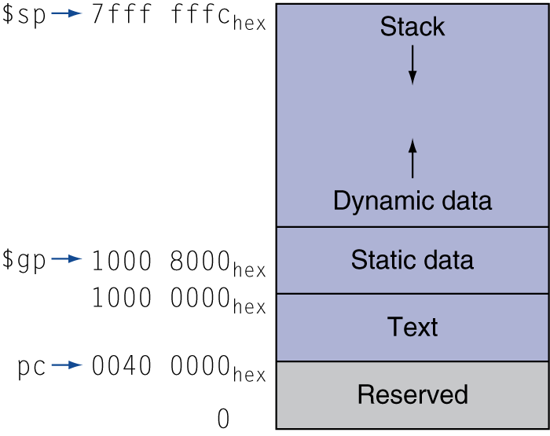
MIPS内存分配（一个例子）
MIPS Memory Layout（An Example）
Text段：程序代码
Static data段：全局/静态变量
$gp用于访问该区域
动态数据段：堆
例如C语言中的malloc，Java中的new
栈：局部变量
内存分配由软件规定

Slide 81
高级语言的机器级表示
High Level Language Expression in Machine Level
选择结构
循环结构
函数调用
数组和指针

Slide 82
数组和指针
Array and Pointer
假设两个参数array 和size 分别在寄存器$a0和$a1中，i和p保存在$t0中
clear1(int array[], int size) {
int i;
for (i = 0; i < size; i += 1)
array[i] = 0;
}
clear2(int *array, int size) {
int *p;
for (p = &array[0]; p < &array[size]; p = p + 1)
*p = 0;
}
move $t0,$zero # i = 0
LOOP1: sll $t1,$t0,2 # $t1 = i * 4
add $t2,$a0,$t1 # $t2 =&array[i]
sw $zero, 0($t2) # array[i] = 0
addi $t0,$t0,1 # i = i + 1
slt $ t3,$t0,$a1 # $t3 = (i < size)
bne $t3,$zero,LOOP1 # goto LOOP1
move $t0,$a0 # p = & array[0]
sll $t1,$a1,2 # $t1 = size * 4
add $t2,$a0,$t1 # $t2 = &array[size]
LOOP2: sw $zero,0($t0) # Memory[p] = 0
addi $t0,$t0,4 # p = p + 4
slt $t3,$t0,$t2 # $t3 = (p<&array[size])
bne $t3,$zero,loop2 # goto LOOP2

Slide 83
数组和指针
Array and Pointer
无论哪个版本，乘法都由移位替代
数组实现需要在内层循环中完成“乘（移位）”和加，指针版本直接递增指针
形成新的索引
指针版本每次迭代的指令数更少（编译器优化）

Slide 84
小测验
Quiz
根据寄存器的重要性，芯片中寄存器数目随时间的增长率符合下面哪种情况？
非常快：像摩尔定律一样快，每18个月翻一番
非常慢：由于程序是通过计算机语言实现的，而ISA具有惯性，因此寄存器数目的增长要与新指令集保持一致
B

Slide 85
小测验
Quiz
在MIPS中条件分支的地址范围是多大？
地址在0-64K-1 之间
地址在0-256K-1 之间
分支前后地址范围各大约32K
分支前后地址范围各大约128K
D

Slide 86
小测验
Quiz
在MIPS中跳转指令的地址范围是多大？
地址在0-64M-1之间
地址在0-256M-1之间
分支前后地址范围各大约32M
分支前后地址范围各大约128M
由PC提供高6位地址的64M大小的块中任意地址
由PC提供高4位地址的256M大小的块中任意地址
F

Slide 87
小测验
Quiz
假设$t0中存放数值0x00101000, 在执行下列指令后$t2的值是多少？
slt $t2, $0, $t0
bne $t2, $0, ELSE
j DONE
ELSE: addi $t2, $t2, 2
DONE :
A. 3 B. 0x00101002 C. 2 D. 0x00101000
A

Slide 88
小测验
Quiz
考虑如下的MIPS 循环：
LOOP: slt $t2, $0, $t1
beq $t2, $0, DONE
subi $t1, $t1, 1
addi $s2, $s2, 2
j LOOP
DONE:
1. 假设寄存器$t1的初始值为10, 假设$s2初始值为0, 则最终寄存器$s2的值是多少？
2. 写出等价的C代码。假定寄存器$s2, $t1和$t2分别为B 、i和temp 。
3. 假定寄存器$t1的初始值为N, 上面的MIPS 汇编循环执行了多少条指令？
1. $s2 = 20
2.
i = 10;
while (i > 0) {
B += 2;
i = i – 1;
}
3. 5*N + 2

Slide 89
小测验
Quiz
根据下面的函数补全MIPS汇编语言。假设函数func的声明为"int func (int a, int b) ;", 函数f 的代码如下：
int f( int a, int b, int c, int d ) {
return func ( func ( a, b ) ,c+d ) ;
}
move $a0, $v0
add $a1, $s0, $s1
jal func
lw $ra, 8($sp)
lw $s0, 0($sp)
f: addi $sp, $sp, -12
sw $s1, 4($sp)
sw $s0, 0($sp)
move $s1, $a2
move $s0, $a3
3
sw $ra, 8($sp)
1
lw $s1, 4($sp)
4
addi $sp, $sp, 12
5
jal func
2
jr $ra
6

Slide 90
错误观念
Fallacies
功能强大的指令 ⇒ 高性能
强大的指令使用频度往往较低
复杂指令实现难度大，容易形成整个处理器的性能瓶颈
复杂指令增加编译器设计难度（编译器擅长使用简单指令构建快速程序）
汇编代码 ⇒ 高性能
现代编译器可以更好的发挥处理器的潜力
编写代码越多，造成错误的概率越大，越不利于维护
Notes:
通过不断改进，编译器产生的代码与手工编写的代码在性能上的差距正在快速缩小
寄存器分配的例子，现代编译器已经不需要手工指派了
需要更多时间编码和调试，可移植性差，难于维护

Slide 91
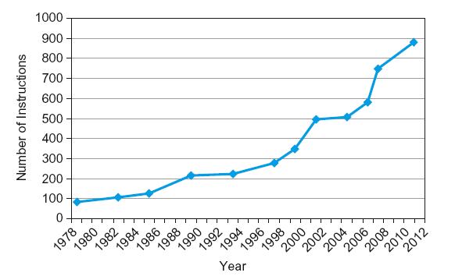
错误观念
Fallacies
向后兼容 ⇒ 不改变指令集
x86 instruction set
Notes:
平均每个月至少增加一条新的指令
随时间推移x86 指令集的增长。这种扩展是有一定的技术价值的，迅速的变化也增加了其他公司试图做兼容处理器的难度

Slide 92
MIPS ISA中的一些设计思想
Design Principles in MIPS ISA
简单源于规整
越小越快
优秀的设计需要好的折中
加速大概率事件
抽象
Notes:
规整：指令长度统一、三个寄存器操作数字段在指令格式中的位置相同
越小越快：对速度的要求导致 MIPS 只有 32 个寄存器而不是更多 。
优秀的设计需要好的折中：提供更宽的地址与常数，并保持所有指令具有相同长度
加快经常性事件：条件分支中的PC相对寻址和（大常数）立即数寻址
抽象：提供宏指令、伪指令

Slide 93
MIPS指令的使用频率
Execution Frequency of MIPS Instructions
指令类别 | MIPS范例 | SPEC2006 Int | SPEC2006 FP
算术 | add, sub, addi | 16% | 48%
数据传输（访存） | lw, sw, lb, lbu, lh, lhu, sb, lui | 35% | 36%
逻辑 | and, or, nor, andi, ori, sll, srl | 12% | 4%
条件分支 | beq, bne, slt, slti, sltiu | 34% | 8%
跳转 | j, jr, jal | 2% | 0%
Notes:
每一类MIPS指令都与编程语言中相应的结构相关

Slide 94
其它指令集——ARM
Other ISAs——ARM
ARM公司授权体系
ARM目前在全球拥有大约1000个授权合作商、320家伙伴，但是购买架构授权的厂家不超过20家，中国有华为、飞腾获得了架构授权。
按照所授权的架构和指令集（如ARMv8）自行编写代码、设计芯片。
架构/指令集授权
提供RTL代码，处理器的核数、缓存可以自己配置。自主设计主频、工艺、代工厂等。
处理器授权
处理器优化包/物理IP包授权（POP）
只能按照ARM设计好的处理器类型、在指定的代工厂进行生产。

Slide 95
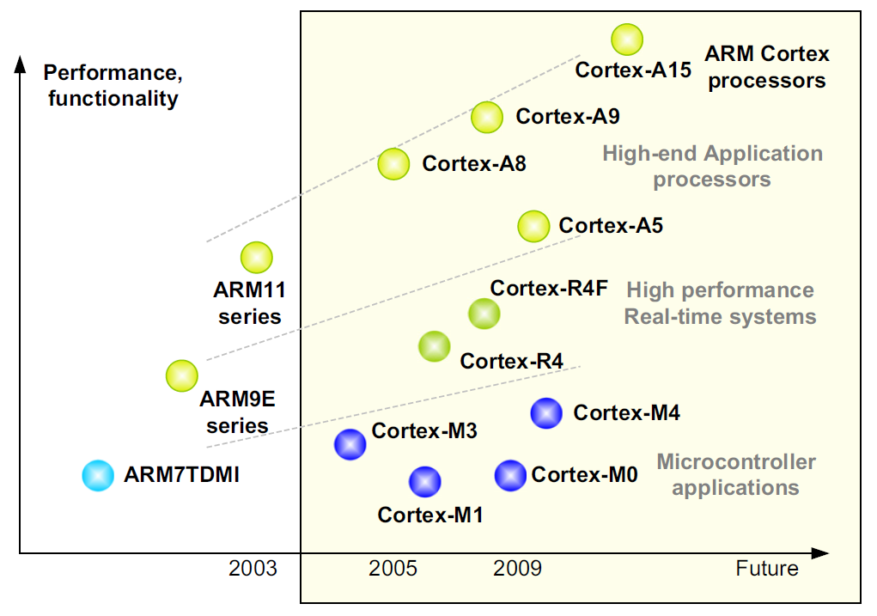
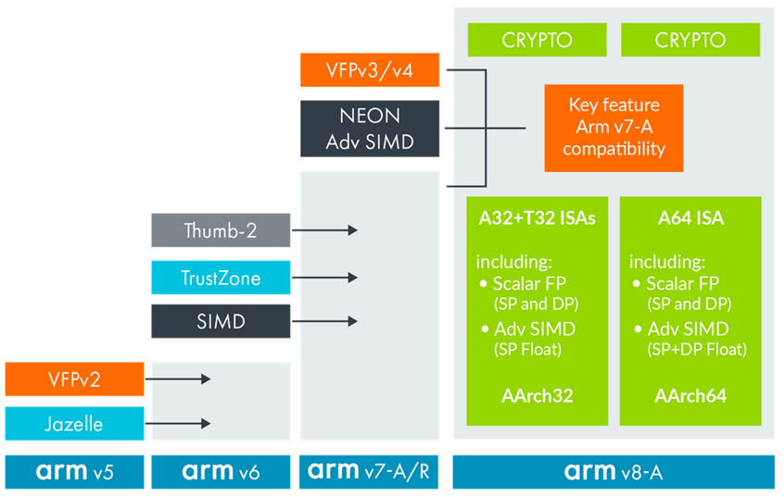
其它指令集——ARM
Other ISAs——ARM
Notes:
从ARMv7开始，CPU命名为Cortex，并划分为A、R、M三大系列，分别为不同的市场
提供服务
A (Application)系列：应用型处理器，面向具有复杂软件操作系统的面向用户的应用，
为手机、平板AP等终端设备提供全方位的解决方案；
R (Real-Time)系列：实时高性能处理器，为要求可靠性、高可用性、容错功能、可
维护性和实时响应的嵌入式系统提供高性能计算解决方案；
M (Microcontroller)系列：高能效、易于使用的处理器，主要用于通用低端，工业，
消费电子领域微控制器。

Slide 96
其它指令集——ARM
Other ISAs——ARM
ARMv7指令集（32位） — — 通用寄存器
寄存器编号 | 助记符 | 使用约定 | 保存者
R0~R3 | a1～a4 | 用于传入函数参数，传出返回值 | 调用者
R4~R11 | v1~v8 | 用于存放函数的局部变量 | 被调用者
R12 | IP | 过程调用中间临时寄存器 | 调用者
R13 | SP | 栈指针寄存器 | 被调用者
R14 | LR | 链接寄存器，用于存放返回地址 | 被调用者
R15 | PC | 程序计数器PC，不能用于任何其它用途 | ——
*：上述寄存器仅限USER空间寄存器，ARM中实际共有37个寄存器

Slide 97
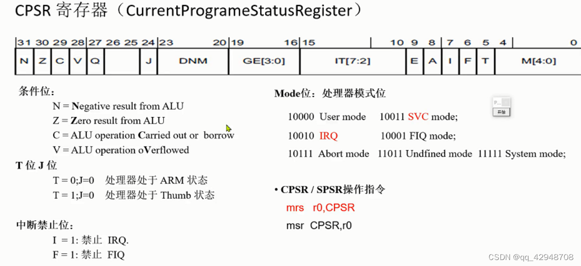
其它指令集——ARM
Other ISAs——ARM
ARMv7指令集（32位） — — 当前程序状态寄存器（CPSR）

Slide 98
其它指令集——ARM
Other ISAs——ARM
ARMv7指令集 — — 汇编指令格式
<opcode> {<cond>} {S} <Rd>, <Rn> {,<operand2>}
opcode：指令助记符
cond：执行条件，对应CPSR寄存器中的标志位N，Z，C，V
S：是否影响CPSR寄存器的值
Rd：目的寄存器；Rn：第1个源操作数的寄存器
operand2：第2个操作数（可能是立即数，或寄存器，或寄存器移位）

Slide 99
其它指令集——ARM
Other ISAs——ARM
ARMv7指令集 — — 条件执行
int gcd (int a, int b) {
while (a != b) {
if (a > b) a = a - b;
else b = b – a;
}
return a;
}
gcd:
CMP r0, r1 // 影响CPSR
BEQ end
BLT less
SUB r0, r0, r1
B gcd
less:
SUB r1, r1, r0
B gcd
end:
分支语句

Slide 100
其它指令集——ARM
Other ISAs——ARM
条件标志位
ARMv7指令集 — — 条件执行
int gcd (int a, int b) {
while (a != b) {
if (a > b) a = a - b;
else b = b – a;
}
return a;
}
gcd:
CMP r0, r1 // 影响CPSR
BEQ end
SUBLT r1, r1, r0
SUBGT r0, r0, r1
B gcd
end:
条件执行
大多数指令可根据CPSR中的标志位决定是否执行，消除了分支指令，提高了指令密度
Notes:
GT：Z==0 && N==V
LT：N!=V

Slide 101
其它指令集——ARM
Other ISAs——ARM
ARMv7指令集 — — （数据）寻址模式
寻址模式 | ARM | MIPS
立即数寻址 | √ | √
寄存器寻址 | √ | √
寄存器 + 偏移⁽¹⁾ | √ | √
寄存器 + 寄存器 | √
寄存器 + 寄存器倍乘（移位）⁽²⁾ | √
寄存器 + 偏移 + 更新寄存器 | √
寄存器 + 寄存器 + 更新寄存器 | √
自增、自减 | √
相对PC的数据寻址 | √
偏移量有三种格式：立即数、寄存器、寄存器及一个移位常数
支持5种移位操作：逻辑左移、逻辑右移、算术右移、循环右移、带扩展的循环右移

Slide 102
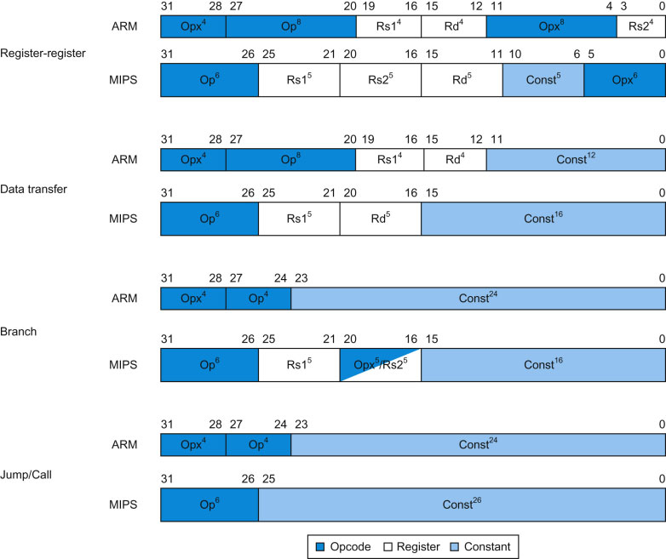
其它指令集——ARM
Other ISAs——ARM
 | ARM | MIPS
发布时间 | 1985 | 1985
指令长度（位） | 32 | 32
寻址空间 | 32位 | 32位
数据对齐 | 对齐 | 对齐
数据寻址模式 | 9 | 3
通用寄存器 | 15×32位 | 32×32位
I/O | 存储器映射 | 存储器映射
Notes:
每条指令的4位条件执行字段不同；
ARM因为只用 MIPS一 半数量的寄存器，所以具有相对较小的寄存器字段

Slide 103
存储器映射
Memory Map
CPU访问外设的方法
方法1：通过专用I/O指令进行访问，例如x86中的IN、OUT指令。
方法2：通过访存指令，适用所有RISC处理器，如MIPS、ARM等。
采用访存指令进行外设访问时，I/O设备、指令存储器和数据存储器进行统一编址，这样，对I/O设备的访问和访问存储器设备一样，也是通过访存地址完成的，故称为存储器映射。
所有I/O设备均有设备控制器（Controller），对I/O设备的编址就是对控制器中的一系列寄存器的编址。

Slide 104
存储器映射
Memory Map
每个接口寄存器均在存储空间中分配一个地址
CPU
接口
寄存器1
接口
寄存器2
. . . . . .
接口
寄存器n
控制逻辑
I/O控制器
I/O设备

Slide 105


存储器映射
Memory Map
数据？
CPU
CPU
Data1
寄存器
Data2
寄存器
. . . . . .
接口
寄存器n
Data
寄存器
Address寄存器
. . . . . .
接口
寄存器n
GPIO控制逻辑
访存逻辑
GPIO
控制器
存储器
控制器

Slide 106
存储器映射
Memory Map
0xFFFFFFFF
. . . . . .
. . . . . .
设备名称 | 基地址
指令存储器（inst_rom） | 0x00000000~0x0FFFFFFF
数据存储器（data_ram） | 0x10000000~0x1FFFFFFF
I/O空间 | 0x80000000
I/O空间
0x80000000
. . . . . .
. . . . . .
0x1FFFFFFF
.data段
0x10000000
0x0FFFFFFF
.text段
访存地址空间划分
0x00000000

Slide 107
存储器映射
CPU
Memory Map
地址
数据
总线（数据分发逻辑）
Data1
寄存器
Data2
寄存器
. . . . . .
接口
寄存器n
Data1
寄存器
Data2
寄存器
. . . . . .
接口
寄存器n
GPIO控制逻辑
访存逻辑

Slide 108
存储器映射
CPU
Memory Map
数据
总线（数据分发逻辑）
地址
Data1
寄存器
Data2
寄存器
. . . . . .
接口
寄存器n
Data
寄存器
Address
寄存器
. . . . . .
接口
寄存器n
GPIO控制逻辑
访存逻辑

Slide 109
存储器映射
CPU
Memory Map
数据
总线（数据分发逻辑）
Data1
寄存器
Data2
寄存器
. . . . . .
接口
寄存器n
Data
寄存器
Address
寄存器
. . . . . .
接口
寄存器n
GPIO控制逻辑
访存逻辑

Slide 110
存储器映射
CPU
Memory Map
总线（数据分发逻辑）
数据
Data1
寄存器
Data2
寄存器
. . . . . .
接口
寄存器n
Data
寄存器
Address
寄存器
. . . . . .
接口
寄存器n
GPIO控制逻辑
访存逻辑

Slide 111
其它指令集——ARM
Other ISAs——ARM
ARMv8指令集（64位）
指令仍然是32位，数据通路是64位，如通用寄存器是64位。
v8中大多数指令没有条件执行字段，而在v7中几乎每条指令都有该字段。
指令的立即数字段是一个 12 或16位的常数，而在v7中是产生一个常数的函数。
低8位进行零扩展至32位，然后将其循环右移动，移位位数由剩余4位的值乘以2决定
舍弃了Load Multiple和Store Multiple指令。
v8 有32个通用寄存器，其中一个寄存器永远存放0。
包含了ARMv7中省掉的除法指令。
Notes:
相比于v7，v8更像MIPS。X0~X30（64位） W0~W30（32位）物理共享。PSTATE字段（CPSR）、两个零寄存器WZR和XZR

Slide 112
其它指令集——RISCV
Other ISAs——RISC-v

Slide 113
其它指令集——RISCV
Other ISAs——RISC-v
尽然操作系统、编译器、浏览器均可开放，为什么指令集架构就不能呢？
基于开源软件的互联网产业
基于闭源硬件的微电子产业

Slide 114
其它指令集——RISCV
Other ISAs——RISC-v
2010年UC Berkeley的两位教授发现当前指令集存在两个问题
设计越来越复杂（x86-32指令共计1338条，手册达2198页）
知识产权问题严重
一个项目启动，旨在设计一套全新的指令集，共花费近4年时间
RISC-V (读作“risc five”)
开放、免费（基于BSD开源协议）
不需要为指令集付一分钱！
Notes:
David Patterson教授与Krste Asanovic教授研究团队正在准备启动一个新项目，需要选择一种处理器指令集。他们分析了ARM、MIPS、SPARC、X86等多个指令集，发现它们不仅设计越来越复杂，而且还存在知识产权问题。于是伯克利的研究团队临时组建一个四人小组，开展一个3个月的暑期小项目——从零开始设计一套全新的指令集！
能满足从微控制器到超级计算机等各种尺寸的处理器，能支持从FPGA到ASIC到未来器件等各种实现，能高效地实现各种微结构，能支持大量的定制与加速功能，能和现有软件栈与编程语言很好的适配。还有最重要的一点就是要稳定——不会改变，不会消失。
允许使用者修改和重新发布开源代码，也允许基于开源代码开发商业软件发布和销售。

Slide 115

其它指令集——RISCV
Other ISAs——RISC-v
简洁
基础指令50条，远少于当前指令集
ARM（ 2500多页）vs. RISC-v（200多页）
取其精华，去其糟粕
借鉴了之前多款处理器的成败经验
分支延迟槽（MIPS）、零寄存器（ARM）等
模块化
小而精简的基本指令集（RV32I、RV64I）
若干标准扩展子集（M、F等），可根据应用裁剪
支持定制化
预留大量编码空间
稳定性
隶属于一个开放的、非盈利性质的基金会
商用指令集的盛衰与商业公司发展息息相关
目前基金会已经有200多个成员
Notes:
模块化：RISC-V最为重要的一个特点是模块化。传统的增量指令集架构设计要求保持向后的二进制兼容，因此新处理器必须负重前行，在实现所有历史设计的基础上实现新的设计，这使得指令集架构的复杂度随时间持续增长。RISC-V的做法是将指令集划分为几个标准的子集，称为扩展，并保持一些基础的扩展（例如RV32I）永远不变。这一约定给编译器和操作系统相关的开发人员提供了稳定的目标。并且这些扩展是可选的，处理器的设计者可以根据需求选择实现不同的扩展，这对于嵌入式应用至关重要。

Slide 116
其它指令集——RISCV
Other ISAs——RISC-v
32位RISC-V常见的指令集扩展
I：整数扩展（RV32I）为RISC-V的基础整数指令集，所有实现都必须支持。RV32I极度精简，仅有40条指令，但是功能齐全，处理器仅需支持RV32I，便可以运行完整RISC-V软件栈。
M：乘法扩展（RV32M）为RISC-V整数乘除法扩展指令集。
F /D：单精度浮点扩展（RV32F）和双精度浮点扩展（RV32D）为RISC-V的浮点指令集。
A：原子扩展（RV32A）为RISC-V的原子操作指令集，为同步操作提供了必要的支持。
G：通用扩展（RV32G）为RISC-V基础整数指令集RV32I 加上标准扩展（M、F、D、A）。
C：压缩扩展（RV32C）为RISC-V的压缩指令集。包括了与标准32位RISC-V一一对应的短指令。
Notes:
执行通用计算所必须的整数计算、访存、分支以及系统调用等指令一应俱全。
压缩扩展：它们只对汇编器和链接器可见，因此编译器编写者和汇编语言程序员可以忽略它们

Slide 117
其它指令集——RISCV
Other ISAs——RISC-v
寄存器编号 | 助 记 符 | 使 用 约 定
x0 | zero | 硬连线全接低位，总是返回0
x1 | ra | 存放函数返回地址
x2 | sp | 存放栈指针
x3 | gp | 存放全局指针
x4 | tp | 存放线程指针
x5 | t0 | 临时寄存器 / 备用链接寄存器
x6-7 | t1-2 | 临时寄存器
x8 | s0/fp | 保存寄存器 / 存放帧指针
x9 | s1 | 保存寄存器
x10-11 | a0-1 | 存放函数参数或返回值
x12-17 | a2-7 | 存放函数参数
x18-27 | s2-11 | 保存寄存器
x28-31 | t3-6 | 临时寄存器

Slide 118
其它指令集——RISCV
Other ISAs——RISC-v
RV32I指令格式
R-型
I-型
S-型
B-型
U-型
J-型

Slide 119
其它指令集——RISCV
Other ISAs——RISC-v
RV32I指令集
运算指令（21条）
I-型：ADDI、SLTI、SLTIU、ANDI、ORI、XORI、SLLI、SRLI、SRAI
U-型：LUI、AUIPC
R-型：ADD、SUB、SLT、SLTU、AND、OR、XOR、SLL、SRL、SRA
访存指令（8条）
I-型：LB、LBU、LH、LHU、LW
S-型：SB、SH、SW

Slide 120
其它指令集——RISCV
Other ISAs——RISC-v
RV32I指令集
分支跳转指令（8条）
B-型：BEQ、BNE、BLT、BGE、BLTU、BGEU
J-型：JAL、JALR
存储器屏障指令（1条）
I型：FENCE
异常处理相关指令（2条）
I型：ECALL、EBREAK

Slide 121
其它指令集——RISCV
Other ISAs——RISC-v
RISC-V的指令集特点（核心：追求简单）
规整的指令编码，通用寄存器的索引处于固定位置，简化译码器设计。
简洁的存储器访问指令，只支持小端，不支持地址自增和自减模式。
高效的分支跳转，支持带条件的跳转，默认支持静态分支预测机制，跳转目标的偏移量都是有符号数，且符号位编码在固定位置，有利于静态分支预测机制的实现。
简洁的子程序调用，摒弃一次读写多个寄存器的指令。
无条件码执行，简化硬件设计，提升主频。
无分支延迟槽，硬件设计极大简化。
简洁的运算指令，对于运算错误不产生异常，而是产生默认值，并设置状态位。
优雅的压缩指令集（RVC），16位压缩指令与32位指令对应，仅需汇编器参与。
Notes:
带条件的跳转不同于其他RISC架构，需要两条跳转指令（比较，跳转，例如ARM），这种方式不仅减少了指令数目，硬件设计也更简单。
静态分支预测：如果向后跳的分支指令，预测为跳；如果向前跳的分支指令，预测为“不跳”。符号位编码固定，便于硬件译码器直接定位其值为正还是负。
条件码执行可减少指令数目，避免分支跳转带来的性能损失，但硬件设计复杂。

Slide 122
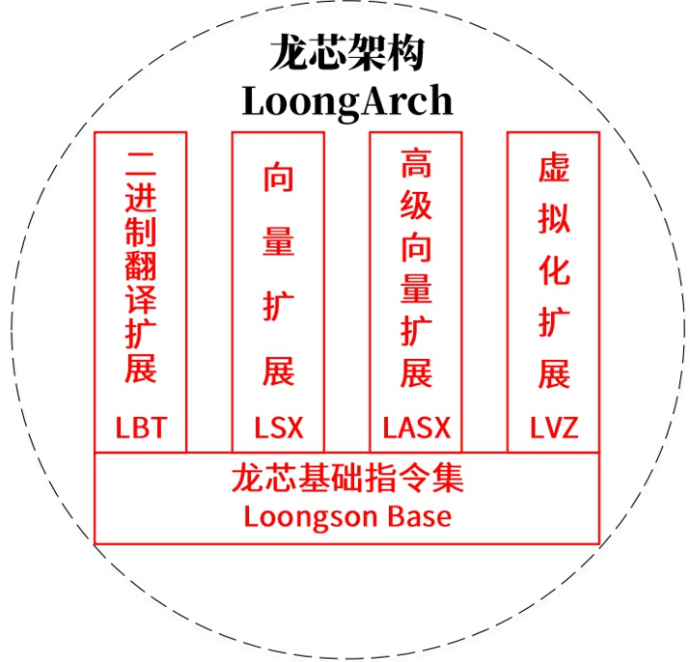
其它指令集——LoongArch（LA）
Other ISAs——LoongArch
标准RISC指令架构特征
32位 (LA32) 和64位 (LA64) 两个版本
约2000条指令，其中基础指令337条
32个通用寄存器，9种指令格式
通过二进制翻译技术支持MIPS、ARM、 x86和RISC-V几种指令集的程序
http://www.loongson.cn/

Slide 123
其它指令集——LoongArch（LA）
Other ISAs——LoongArch
寄存器编号 | 助 记 符 | 使 用 约 定
r0 | zero | 硬连线全接低位，总是返回0
r1 | ra | 存放函数返回地址
r2 | tp | 存放线程指针
r3 | sp | 存放栈指针
r4-11 | a0-7 | 子程序的前八个参数
r4-5 | v0-1 | v0 / v1 是 a0 / a1 的别名, 用于表示返回值
r12-20 | t0-8 | 不需保存的暂存器（调用函数保存）
r21 | x | 暂时保留不用
r22 | fp | 存放帧指针
r22-31 | s0-8 | 子程序使用需要保存和恢复（被调函数保存）

Slide 124
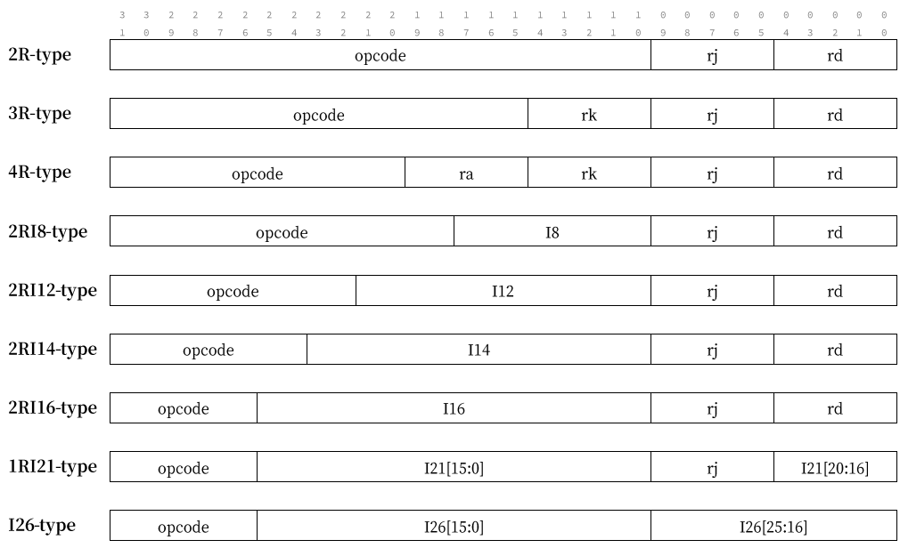
其它指令集——LoongArch（LA）
Other ISAs——LoongArch
不含立即数指令
含立即数指令
Notes:
3 种不含立即数的格式 2R、 3R、 4R 和 6 种包含立即数的格式 2RI8、 2RI12、2RI14、 2RI16、 1RI21 和 I26
rd、 rj、 rk 和 ra 域用于存放寄存器号, 通常 rd 表示目的操作数寄存器, 而 rj、 rk、 ra 表示源操作数寄存器; Ixx 域用于存放指令立即数, 即立即数寻址方式下指令中给出的数。 指令中的立即数不仅作为运算型 指令的源操作数, 也作为 load / store 指令中相对于基地址的地址偏移以及转移指令中转移目标的偏移量。

Slide 125
其它指令集——LoongArch（LA）
Other ISAs——LoongArch
寻址模式 | ARM | MIPS | RISCV | LA
立即数寻址 | √ | √ | √ | √
寄存器寻址 | √ | √ | √ | √
寄存器 + 偏移 | √ | √ | √ | √
寄存器 + 寄存器 | √ |  |  | √
寄存器 + 寄存器倍乘（移位） | √
寄存器 + 偏移 + 更新寄存器 | √
寄存器 + 寄存器 + 更新寄存器 | √
自增、自减 | √
相对PC的数据寻址 | √

Slide 126
其它指令集——LoongArch（LA）
Other ISAs——LoongArch
LA32常见指令集
运算指令
3R-型：ADD.W、SUB.W、SLT、SLTU、AND、OR、SLL.W、SRA.W
2RI12-型：ADDI.W、SUBI.W、SLTI、SLTIU、ANDI
访存指令
2RI12-型：LD.B、LD.BU、LD.H、LD.HU、LD.W、ST.B、ST.H、ST.W
转移指令
2RI16-型：BEQ、BNE、BLT、BGE、 JIRL
I26-型： B、BL

Slide 127
本章总结
Summary of This Chapter
掌握MIPS中的3种指令格式（R型、I型和J型）
掌握常见的MIPS指令（57条）的功能（不需要背，会查手册）
理解高级语言的MIPS机器级表示（C和汇编的转换）

Slide 128
参考章节
Reference Chapters
计算机组成与设计 – 软硬件接口（第5版）
第二章 指令：计算机的语言 -- 2.1节～2.10节，2.13节~2.14节
附录A.1，A.2，A.5，A.6，
附录A.9，A.10
参见智慧树

